Slide 1
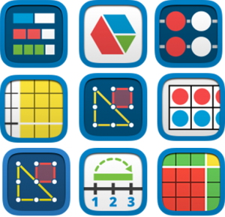
Les applications de
« Math Learning Center »
Service national
DOMAINE DE LA MATHÉMATIQUE,
DE LA SCIENCE ET TECHNOLOGIE
29 janvier 2021
Sonya Fiset
Pour plus de détails : campus.recit.qc.ca
Notes:
Enregistrement à partir
PDF à insérer
Mettre conanimateur en animateur
Activer micro, crayon, et son
Prendre les présences avec capteur d’écran

Slide 2
Les applications
«Math Learning Center»
Lien de la présentation Web : http://bit.ly/mst29janvier21
CSS des Bois-Francs
Ces formations du RÉCIT sont mises à disposition, sauf exception, selon les termes de la licence Licence Creative Commons Attribution - Pas d’Utilisation Commerciale - Partage dans les Mêmes Conditions 4.0 International.
Notes:
Lien de la présentation : http://bit.ly/mst29janvier21

Slide 3
Plan de la présentation
Bienvenue
Les applications « Math Learning Center »
Pourquoi? Comment?
Expérimentation des applications
Questions et échanges
Badge

Slide 4
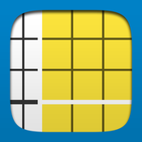
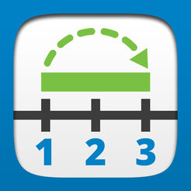
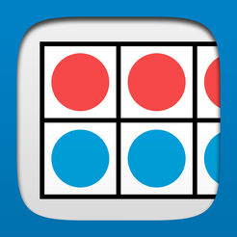
Quelles applications connaissez-vous?
*Offre une option de partage pour l’enseignement à distance
Blocs multibases Number Pieces* | Horloge Math Clock*
Boulier Number Rack* | Géoplan Geoboard*
Droite numérique Number Line* | Blocs mosaïques* Pattern Shapes
Boite de 5-10-20-100 Number Frames* | Fractions
Whiteboard (nouveauté) Tableau blanc* | Argent et vocabulaire

Slide 5
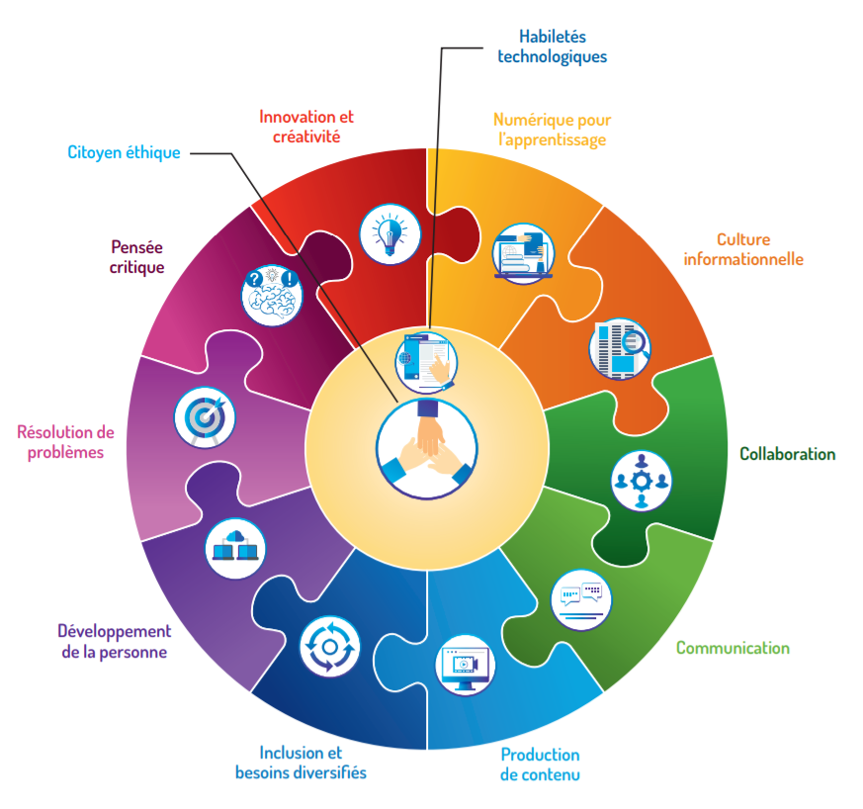
Pourquoi ?
Cadre de référence de la compétence numérique
12 dimensions
version interactive
Source : MEES - Avril 2019
Notes:
Cadre de référence de la compétence numérique : http://www.education.gouv.qc.ca/references/tx-solrtyperecherchepublicationtx-solrpublicationnouveaute/resultats-de-la-recherche/detail/article/cadre-de-reference-de-la-competence-numerique/?fbclid=IwAR02kujgADiHkBgtfqqTZLNz-eIPcYYDK7AN8Z1ZgOgdQuEJwUCmiDkqapg
Version interactive : https://view.genial.ly/5d812659369a7d0fc95ca03b

Slide 6
Notes:
sonya

Slide 7
Astuces
Photos par capture d’écran ou vidéos, comment les partager?
Partager un code(clé) dans certaines applications
Partager un lien à coller dans un ENA (environnement numérique d’apprentissage)
Survol des fonctions du bas des applications
Notes:
réinitialiser, couleur, outils d’opérations, outils texte, outils crayon, dupliquer, poubelle, partager et informations)

Slide 8
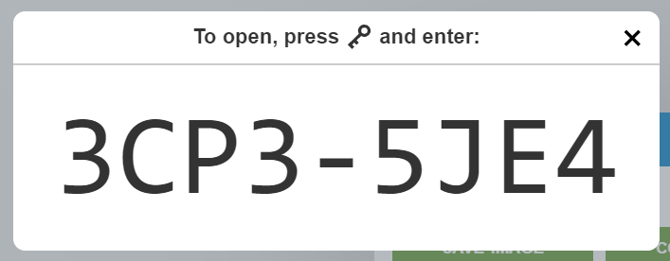
Partage d’une activité avec code
Number Frames
Expérimentation du point de vue de l’élève
Ouvrir l’application en ligne
https://apps.mathlearningcenter.org/number-frames/?27glejqn 27GL-EJQN
Notes:
Application en ligne Number Frames : https://apps.mathlearningcenter.org/number-frames/

Slide 9
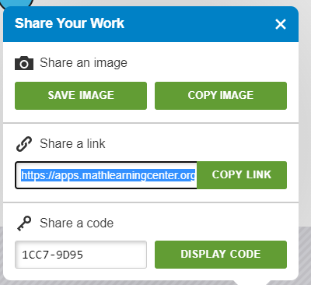
Partage d’une activité avec lien
Number Frames
Expérimentation du point
de vue de l’élève
Ouvrir Number Frames
Retour de l’activité
Formulaires Google
ou Microsoft
Notes:
Application en ligne Number Frames : https://apps.mathlearningcenter.org/number-frames/

Slide 10
Number Pieces*
Ressources :
-Vidéo
-Tutoriel
-App en ligne
Tâches :
1- représenter le nombre 43
2- représenter le nombre en utilisant uniquement des barres et des unités
3- représenter le nombre puis ajoute le matériel pour obtenir la somme de 97
4- à l’aide du crayon, écrire l’équation
5-prendre une photo

Slide 11
Number Rack*
Ressources :
-Vidéo
-Tutoriel
-App en ligne
Tâches :
1- ajouter le nombre de lignes que vous désirez
2- représenter le nombre 12 avec 2 tiges en haut
3- représenter le nombre 17 avec 2 autres tiges en bas
4- en utilisant le crayon, écrire l’équation
5- écrire la somme
6- prendre une photo

Slide 12
Number Lines*
Ressources :
-Vidéo
-Tutoriel
-App en ligne
Tâches :
1- Sélectionner la droite numérique
2- Sélectionner la largeur des bonds
3- Ajouter un bond de 2
4- Ajouter un bond de 5
5-Ajouter la somme
5- À l’aide du crayon, écrire l’équation
6-Prendre une photo

Slide 13
Number Frames*
Ressources :
-Vidéo
-Tutoriel
-App en ligne
Tâches :
1- Utiliser une boîte de 10
2- Représenter le nombre 6 en utilisant un groupe de 5 et une unité en rouge
3- Compléter la boîte avec des cercles bleus
4- Changer la forme des pictos
5- À l’aide du crayon, écrire l’équation
6-Prendre une photo

Slide 14
Math Clock*
Ressources :
-Vidéo
-App pour Chrome
-App en ligne
Tâches :
1- Afficher une horloge
2- Bouger les aiguilles pour indiquer l’heure choisie
3- Afficher l’heure avec un cadran analogique
4- Afficher l’horloge à l’aide des fractions avec 2,4,12 ou 60 parties
5-Ombrager une section pour visualiser les minutes.
6-Prendre une photo

Slide 15
Geoboard*
Ressources :
-Vidéo en anglais
-Tutoriel
-App en ligne
Tâches :
1- tracer des quadrilatères
2- tracer des quadrilatères ayant un côté de 6 unités
3- tracer des formes géométriques planes ayant un périmètre de 24 unités
4- tracer des formes géométriques planes ayant une surface de 24 unités carrés
5-prendre une photo

Slide 16
Pattern Shapes*
Ressources :
-Vidéo
-Tutoriel
-App en ligne
Tâches :
1- déplacer une forme
2- tourner la forme à l’aide d’une rotation
3- ajouter une grille en fond d’écran
4- reproduire la figure
5- faire une répétition
6- prendre une photo

Slide 17
Whiteboard*
Ressources :
-Tutoriel en anglais
-App en ligne
Tâches :
1- écrire des consignes
2- tracer des quadrilatères ayant un côté de 6 unités
3- tracer des formes géométriques planes ayant un périmètre de 24 unités
4- tracer des formes géométriques planes ayant une surface de 24 unités carrés
5-prendre une photo

Slide 18
Fractions
Ressources :
-Vidéo
-Tutoriel
-App en ligne
Tâches :
1- choisir la forme rectangulaire ou circulaire
2- choisir le nombre de parties
3- ajouter une couleur pour exprimer la fraction
4- copier la fraction
5- à l’aide du crayon, écrire la fraction
6-prendre une photo

Slide 19
Expérimentation,
avec app de votre choix :
Illustrer l’addition de 2 nombres ou
Représenter une fraction

Slide 20
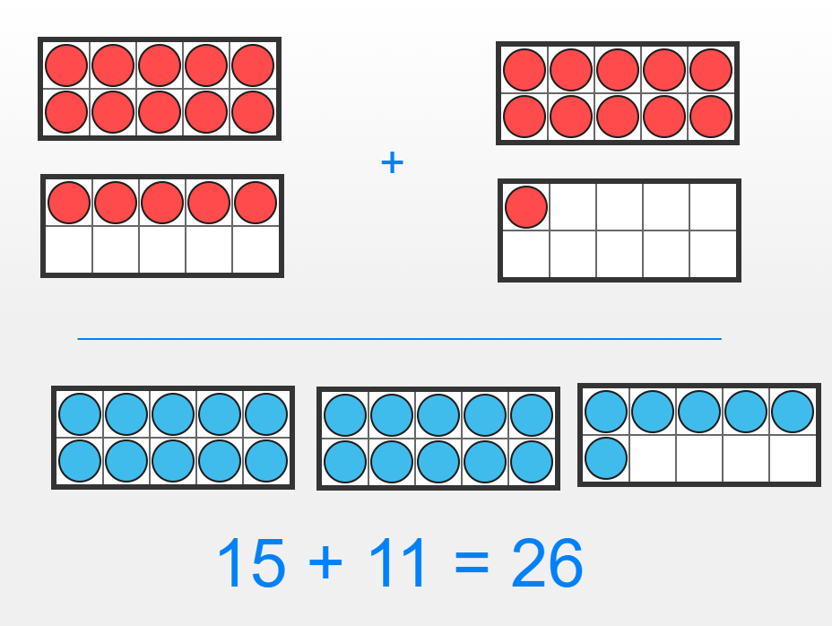
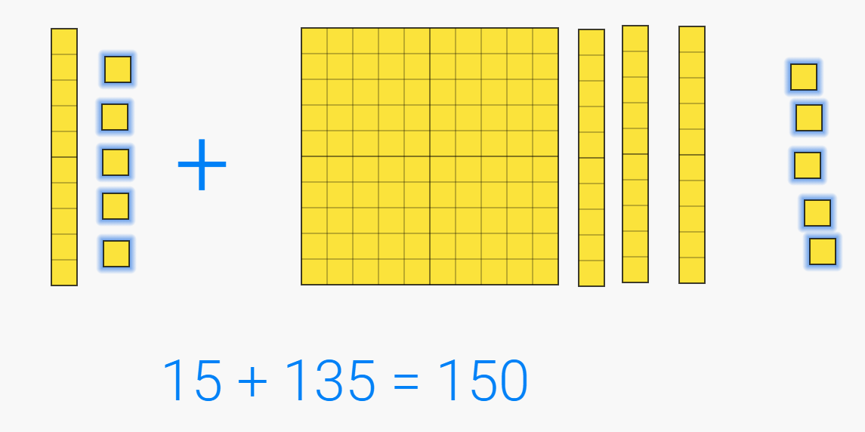
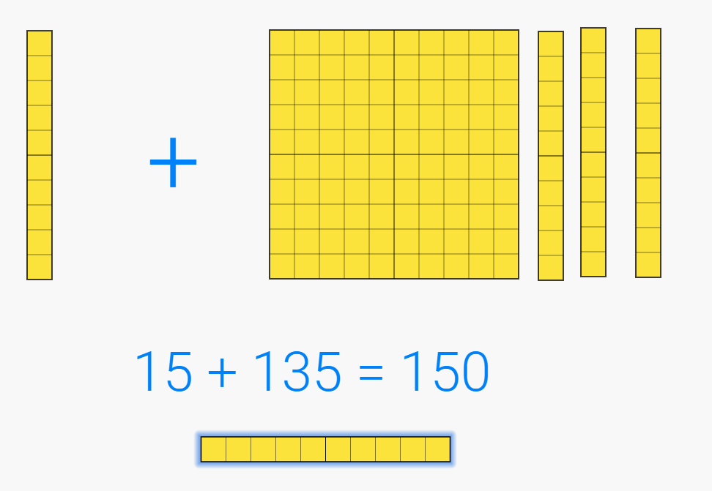
Addition de 2 nombres
Number Frames Number Line Number Pieces
Notes:
Number Frames 29Y2-BT3G
Number Line 4CRA-YK7H
Number Pieces 2T7U-HMZM

Slide 21
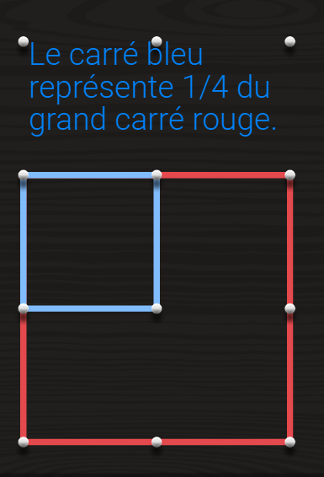
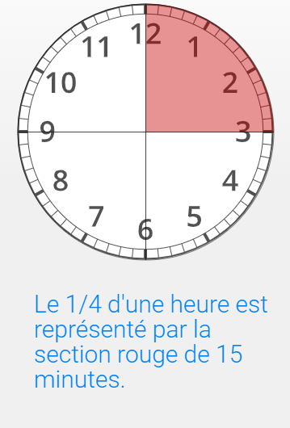
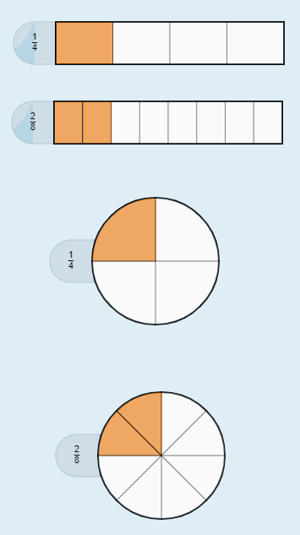
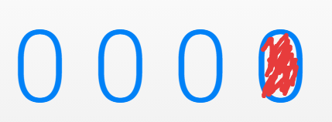
Représente la fraction 1/4
Geoboard Math Clock Fractions Whiteboard
Notes:
Geoboard Q656-HCRX
Math Clock 2EVB-EGKB
Whiteboard 44T8-QH64

Slide 22
Exemples de tâches ouvertes :
Illustre 56+12 ou 123-56;
Représente ¾ ou des fractions équivalentes;
Place en ordre croissant 3 nombres;
Décompose un nombre;
Illustre un nombre pair;
Écris un couple;
Compare des figures planes.

Slide 23
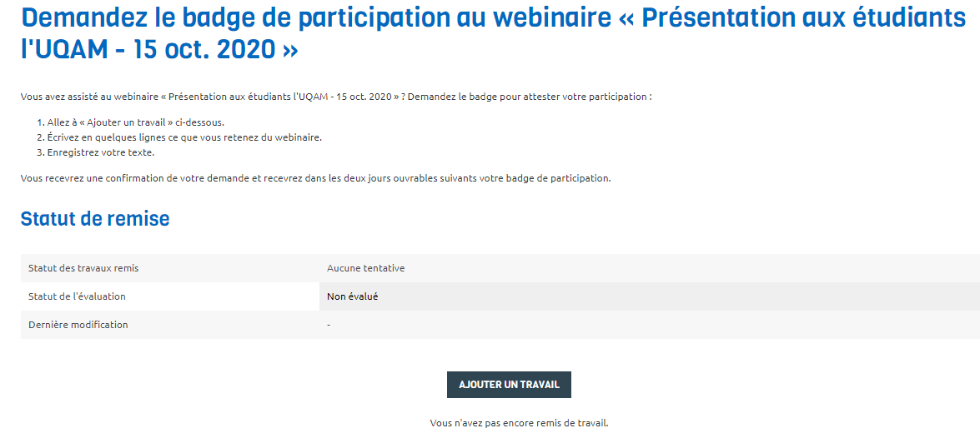
Obtenez votre
badge de participation
Badge de participation
1-Si vous venez de valider la création d’un compte, il faut confirmer votre inscription à Campus RÉCIT.
2-Pour l’attribution d’un badge, suivre les instructions pour ajouter un travail.
Notes:
Lien du formulaire de rétroaction : https://campus.recit.qc.ca/mod/feedback/view.php?id=7952

Slide 24
L’équipe du RÉCIT MST est disponible
les mercredis matins
de 9 h à 11 h 30.
Place your screenshot here
Lien vers notre salle de vidéoconférence :
https://zoom.us/j/93849137106
Notes:
Salle de vidéoconférence : https://zoom.us/j/93849137106

Slide 25
Liens des ressources :
Geoboard*
Number Rack*
Number Pieces*
Pattern Shapes*
Fractions
Number Line*
Number Frames*
Math Clock*
Whiteboard*
*Applications qui permettent le partage

Slide 26
Pour aller plus loin :
Tutoriels d’applications iPad
Applications et PDA math
23 recommandations d’usage des technologies en math
Notes:
Tutoriels d’applications iPad : http://seduc.csdecou.qc.ca/recit-tablette/tutoriels-dapplications-ipad/
Applications et PDA math : https://docs.google.com/document/d/1XNhPO5KnZ6A2xvFGEPn6PxCTzqLLrjJSF8GBgVxXBF0/edit#heading=h.lbpcdwpp4vgp
23 recommandations d’usage des technologies en math : https://drive.google.com/open?id=1V0_-bgfiXeKlYjnOhOxAX3pCcVSn9piH

Slide 27
MERCI !
Questions?
Sonya.fiset@recitmst.qc.ca
equipe@recitmst.qc.ca
Page Facebook
Twitter
Chaîne YouTube
Ces formations du RÉCIT sont mises à disposition, sauf exception, selon les termes de la licence Licence Creative Commons Attribution - Pas d’Utilisation Commerciale - Partage dans les Mêmes Conditions 4.0 International.

